Slide 1

ХY
Генетика пола.
Наследственные
заболевания.
Работу выполнила: Русак Татьяна Викторовна,
учитель биологии
МООУ «Школа-интернат № 64»
г. Прокопьевска

Slide 2
Подумайте
Каждому виду, имеющему чёткое деление на мужские и женские особи, свойственно определённое соотношение полов, близкое 1 : 1.
Как объяснить это явление?

Slide 3
Сверим термины
генетика , генотип,
фенотип, гибрид,
наследственность ,
соматические клетки,
гомозиготная особь

Slide 4
Сверим термины
доминантный признак,
рецессивный признак,
гетерозиготная особь,
гомологичные хромосомы,
аллельные гены

Slide 5
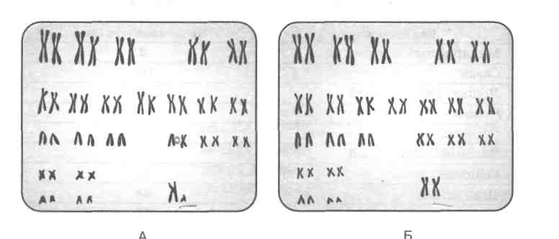
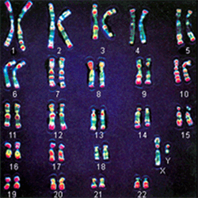
Карта хромосомного набора человека
АУТОСОМЫ
АУТОСОМЫ

Slide 6
хромосомы человека
Хромосомы, одинаковые у обоих полов - ____________
Хромосомы, по которым мужской и женский пол отличаются - __________
У человека ____
хромосом
(____пары)
___пары________
_пара_________

Slide 7
хромосомы человека
Хромосомы, одинаковые у обоих полов - аутосомы
Хромосомы, по которым мужской и женский пол отличаются - половые
У человека 46 хромосом
(23 пары)
22 пары аутосом
1 пара половых хромосом

Slide 8
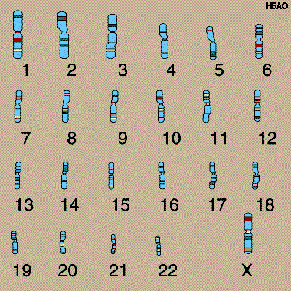
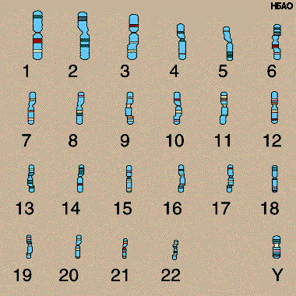
Набор хромосом
в яйцеклетке
в сперматозоиде
в яйцеклетке
в сперматозоиде

Slide 9
Пол ребёнка определяется в момент оплодотворения
у
у
у
х
х
х
х
х
у
х
у
х

Slide 10
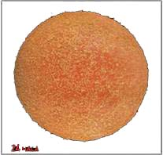
Оплодотворённая яйцеклетка
Зародыш
приобретает
вид шарика с
ворсинками на
поверхности
24 часа

Slide 11
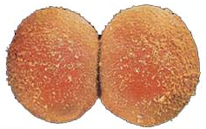
Первое дробление
Образуются две
одинаковые
клетки
эмбриона
30 часов
24 часа

Slide 12
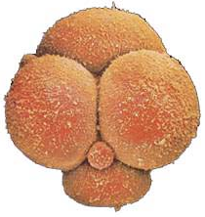
Второе дробление
образуется
4-клеточный
эмбрион
30 часов
40 часов

Slide 13
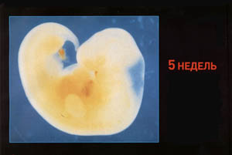
Длина зародыша около
1 сантиметра
Происходит
закладка
различных
систем органов
зародыша
5 недель

Slide 14
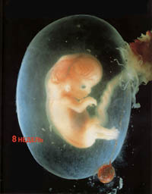
Длина зародыша около
4 сантиметров
Заканчивается
закладка всех
органов

Slide 15
Подумайте
Каждому виду, имеющему чёткое деление на мужские и женские особи, свойственно определённое соотношение полов, близкое 1 : 1.
Как объяснить это явление?

Slide 16
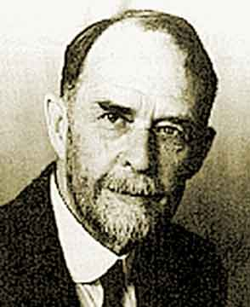
Томас Морган
Английский генетик.
Сформулировал
хромосомную
теорию наследственности

Slide 17
Классификация наследст- венных заболеваний
Генные мутации
Болезни обмена веществ или молекулярные болезни
Возникают в результате повреждения ДНК на уровне гена
Хромосомные болезни
Происходит изменение числа или структуры хромосом
Возникают в результате мутаций в половых клетках

Slide 18
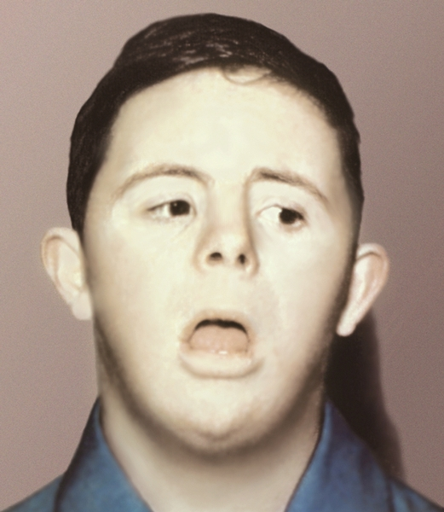
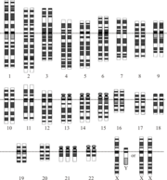
Синдром Дауна
Трисомия по 21-ой хромосоме
Слабоумие, задержка
роста и развития

Slide 19
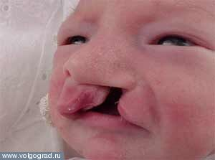
Синдром Патау
Множественные пороки развития, идиотия, глухота
Трисомия по 13-ой хромосоме

Slide 20
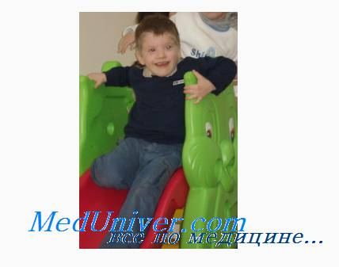
Синдром Эдвардса
Комплекс множественных пороков развития, олигофрения
Трисомия по
18-ой хромосоме

Slide 21
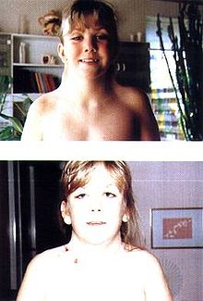
Синдром Шерешевского-
Тернера
Отсутствие одной Х-хромосомы у женщины
(45 ХО)
Складки кожи в области шеи — характерный признак болезни. На фото: девочка до и после пластической операции

Slide 22
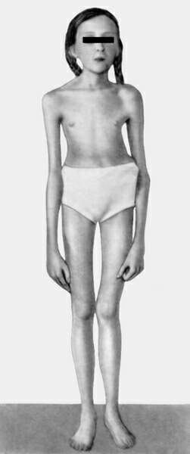
Синдром Марфана
поражение
соединительной
ткани
вследствие
мутации в гене,
ответственном
за синтез
фибриллина

Slide 23
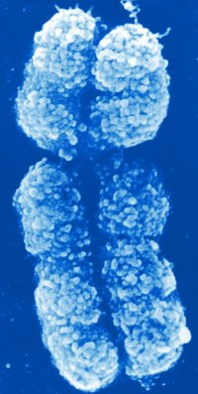
Х-хромосома
Хромосома несёт информацию более чем 300 болезней
(дальтонизм, аутизм,
гемофилия, мускульная дистрофия и другие)

Slide 24
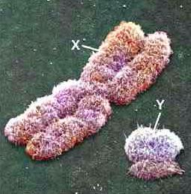
Y-хромосома
Меньше размером, чем Х-хромосома
Содержит
меньшее
количество генов
- инертная

Slide 25
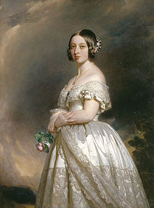
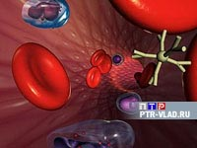
Королева Виктория
Самая известная
в истории
носительница
заболевания
гемофилии

Slide 26
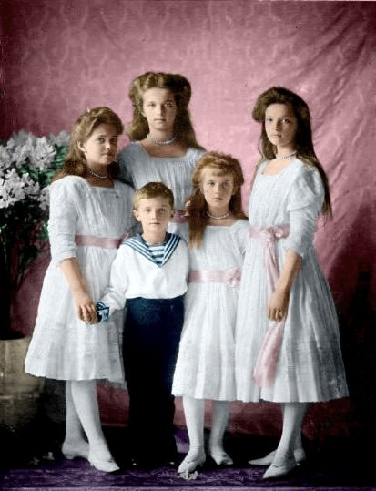
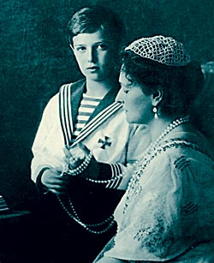
Цесаревич Алексей
сын российского императора
Николая Второго страдал гемофилией

Slide 27
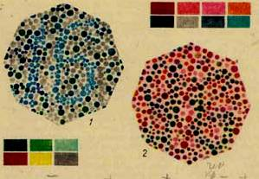
Дальтонизм
С помощью этих таблиц можно выявить нарушение цветоощущения.
В таблице № 1 люди с
нормальным зрением
видят цифру 16.
Люди с приобретенным
расстройством зрения с
трудом или вовсе не
различают цифру 96 в
таблице № 2.

Slide 28
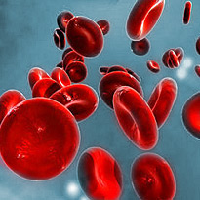
Задача № 1
Классическая гемофилия передаётся как рецессивный, сцепленный с Х-хромосомой признак. Какова вероятность рождения больного ребёнка от брака здоровой женщины со страдающим гемофилией мужчиной?
(Сверьте ответ, кликнув на картинку)

Slide 29
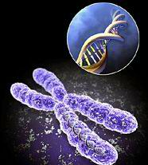
Задача № 2
Рецессивный ген
дальтонизма располагается в Х- хромосоме. Девушка с нормальным зрением (отец её был дальтоником) выходит замуж за мужчину с нормальным зрением, отец которого был дальтоником. Определить возможные фенотипы потомства.
(Сверьте ответ, кликнув на картинку)

Slide 30
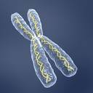
Задача № 3
Рецессивные гены гемофилии
и дальтонизма связаны с Х-хромосомой. Какое потомство будет получено от брака мужчины, больного гемофилией, и женщины, больной дальтонизмом
(гомозиготной по признаку
отсутствия гемофилии)?
(Сверьте ответ, кликнув на картинку)

Slide 31
Ответ к задаче № 1
В данном браке при условии, что женщина
будет гомозиготной по данному признаку,
вероятность рождения ребёнка,
страдающего гемофилией, составит 0 % и
50 % детей (девочки) будут являться
носительницами гена данного заболевания.

Slide 32
Ответ к задаче № 2
У данной супружеской пары все девочки
будут с нормальным цветовым
восприятием , а среди мальчиков - 50 %
будут страдать дальтонизмом.

Slide 33
Ответ к задаче № 3
Девочки фенотипически здоровы по
признакам гемофилии и дальтонизма, но
будут являться носительницами этих
заболеваний. Мальчики не несут ген
гемофилии, но являются дальтониками.

Slide 34
Зашифрованное слово
П – мужской пол гетерогаметный
Р – дальтонизм – заболевание, сцепленное с полом
И – в соматических клетках человека по 23 хромосомы
О – Т.Морган – английский генетик
Г – гемофилия – наследственное заболевание
Е – У-хромосома инертная
М – ген дальтонизма локализован в У-хромосоме
Р – в половых клетках гапоидный набор хромосом
И – пол ребёнка закладывается в момент
оплодотворения
В – гемофилией страдают женщины
Я – знания данного урока пригодятся нам в жизни

Slide 35
Верные утверждения
П – мужской пол гетерогаметный
Р – дальтонизм – заболевание, сцепленное с полом
И – в соматических клетках человека по 23 хромосомы
О – Т.Морган – английский генетик
Г – гемофилия – наследственное заболевание
Е – У-хромосома инертная
М – ген дальтонизма локализован в У-хромосоме
Р – в половых клетках гапоидный набор хромосом
И – пол ребёнка закладывается в момент
оплодотворения
В – гемофилией страдают женщины
Я – знания данного урока пригодятся нам в жизни

Slide 36
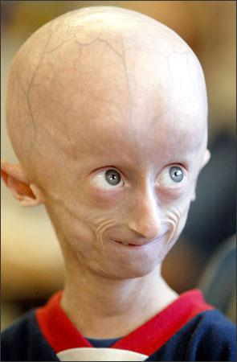
Прогерия
Наследственное
заболевание, сцепленное
с полом, обусловленное
преждевременным
старением организма.
Больные прогерией часто
имеют характерный
внешний вид: низкий
рост, относительно
большая голова и
уменьшенная лицевая часть
черепа.

Slide 37

Домашнее задание
Параграф 9.4.
Составить и решить задачу на
наследование, сцепленное с
полом.
Составить тест из 5 вопросов по
теме «Генетика пола».

Slide 38
Спасибо за плодотворную работу на уроке!

